Slide 1
Из опыта работы МБДОУ № 307 по формированию и развитию интонационной выразительности речи.

Slide 2
«Не то хорошо, когда кричат великим голосом, но то велико, когда говорят хорошо».
(Демосфен)

Slide 3
Интонационная выразительность речи включает следующие компоненты:
Мелодика
Темп
Пауза
Сила голоса
Логическое ударение
Ритм
Тембр
Ясная, четкая дикция
Орфоэпия
Дыхание

Slide 4
Говоря о развитии выразительности речи у детей, мы имеем в виду две стороны этого понятия:
Естественная выразительность повседневной детской речи.
Произвольная осознанная выразительность при передаче заранее обдуманного текста.

Slide 5
Ограниченные интонационные возможности дошкольников характеризуются рядом особенностей:
недостаточная модуляция голоса по силе и высоте;
нарушения координации движений дыхательной, голосовой и артикуляторной мускулатуры;
нарушения дыхательной функции: ослабленное речевое дыхание, короткий речевой выдох, сбои дыхательного ритма во время речевого акта;
трудности восприятия и воспроизведения детьми эмоциональных значений интонации;
нарушения мелодического компонента интонации;
нарушения темпо-ритмической организации высказывания.

Slide 6
Работа по формированию интонационной выразительности речи детей предполагает:
Развитие дыхания – выработка диафрагмального типа дыхания, дифференциация носового и ротового вдоха и выдоха, развитие речевого дыхания.
Развитие голоса – сила и высота голоса.
Работа над темпом и ритмом речи.
Работа над четкостью дикции и интонационной окрашенностью речи.

Slide 7
ТОП – 20 игр для формирования и развития интонационной выразительности речи дошкольников.
Игры на изменение силы голоса.
Игра «Угадай, кто кричит».
Игра «Угадай, близко или далеко поезд».
Игра «Громко — тихо».
Игра « Не разбуди Катю».
Игра «Перекричи водопад».

Slide 8
Игры на развитие дыхания.
Игра «Пускание корабликов».
Игра «Чья птичка дальше улетит?».
Игра «Бабочка, лети!».
Игры на развитие темпа речи.
Игра «Поговорим быстро».
Игра «Мышка и черепаха».
Игра «Поехали, поехали».

Slide 9
Игры на развитие умения делать паузы.
Мы шагаем на парад».
«По очереди».
Игры на изменение тембра голоса.
«Шурум-бурум».
Игра «Произнеси по-разному».
Игра «Нарисуй словами».
Игра «Веселые стихи-диалоги».
Подвижные игры с готовыми диалогическими текстами.
Игры на развитие мимики и пантомимики.
«Мимический кубик»
«Подслушанный разговор»

Slide 10
Систематическое использование игр и упражнений по развитию и формированию интонационной выразительности речи у детей дошкольного возраста способствует:
усвоению детьми разнообразия интонационных средств выразительности речи,
дети приобретают умения изменять высоту и силу голоса,
могут передавать эмоциональную окраску голоса, как в драматизациях сказок и стихов, так и в собственной речи,
легче вступают в диалог, отвечают на вопросы и сами задают их,
могут слушать собеседника, завершать разговор,
дети становятся постоянными участниками конкурсов чтецов разного уровня.

Slide 11
Интонационное богатство языка - важный фактор коммуникации, формирования культуры речи и культуры общения.
Развитие интонационной стороны речи у воспитанников с ОВЗ значительно ниже чем у типично развивающихся детей.

Slide 12
Логопедическая работа:
Основная цель - Устранение речевых нарушений и, прежде всего, нормализация интонационной организации речи детей дошкольного возраста с ОВЗ.
Основные направления -
1
Становление компонентов интонации
2
Их интеграция в различных типах интонационных конструкций

Slide 13
Этапы логопедической работы
1 Подготовительный – этап восприятия и воспроизведения компонентов интонации (развитие интонационных характеристик речи)
2 Основной – этап интеграции интонационных компонентов для передачи смысла высказывания
3 Заключительный – этап закрепления различных типов интонационных конструкций в специально организованных и естественных условиях общения со взрослыми и сверстниками

Slide 14
Мероприятия направленные на формирование и развитие интонационной выразительности у детей с ОВЗ
1
«Неделя детской книги»
2
«Театр слова»
3
«Серпантин новогодних идей»
4
Фестиваль сказок «Сюрпризы на лесной дорожке»
5
«Наш добрый друг – библиотека» в рамках взаимодействия с библиотекой им. М.А.Булгакова

Slide 15
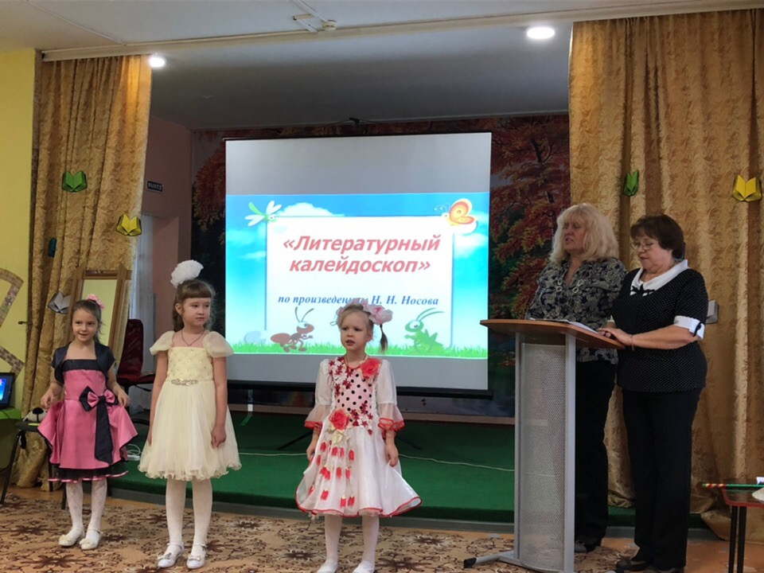
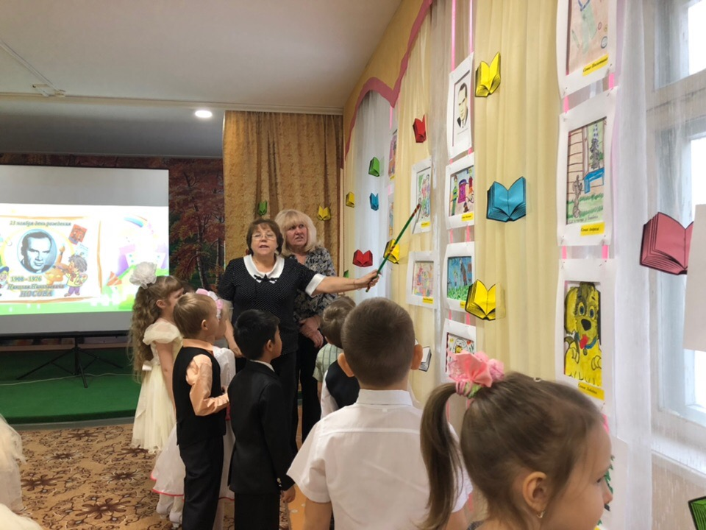
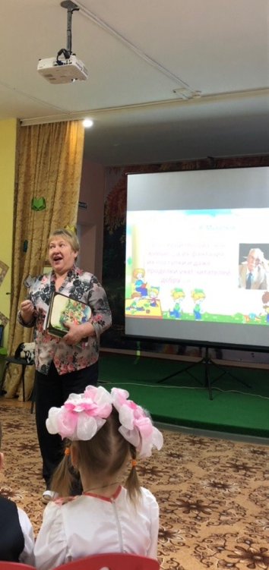
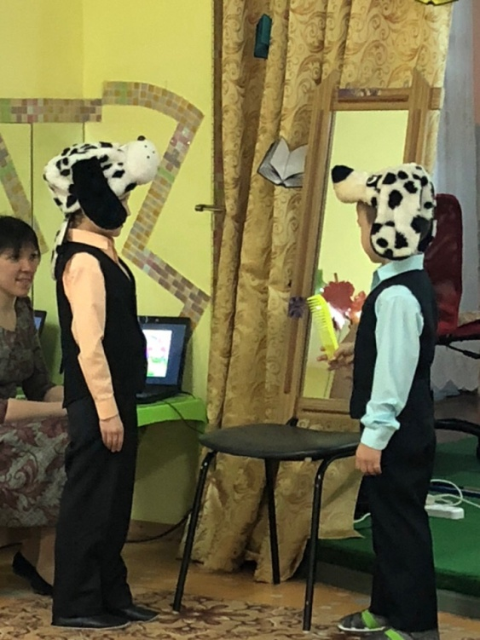
Литературный вернисаж

Slide 16
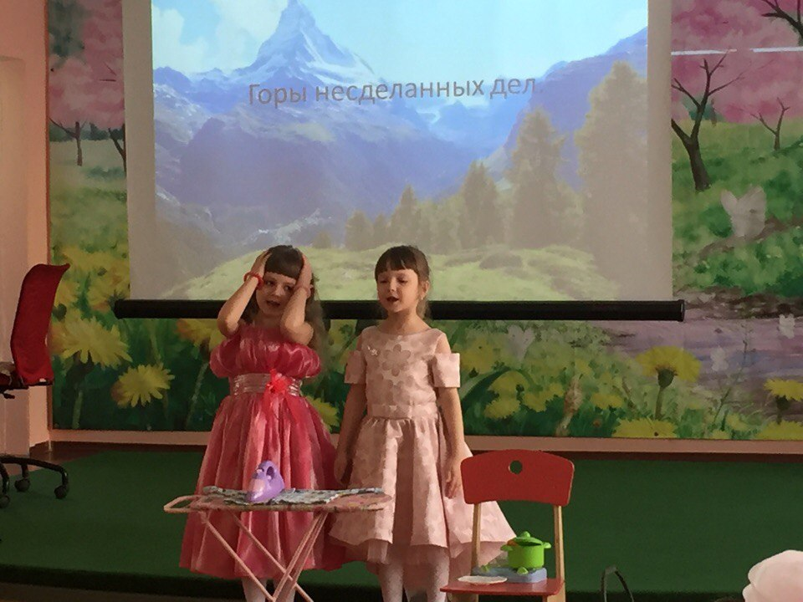
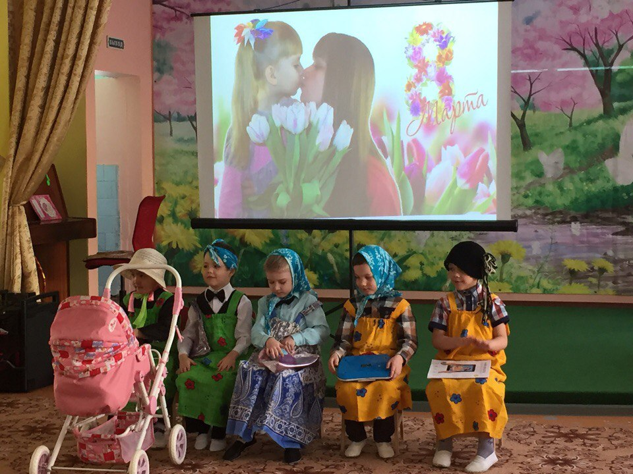
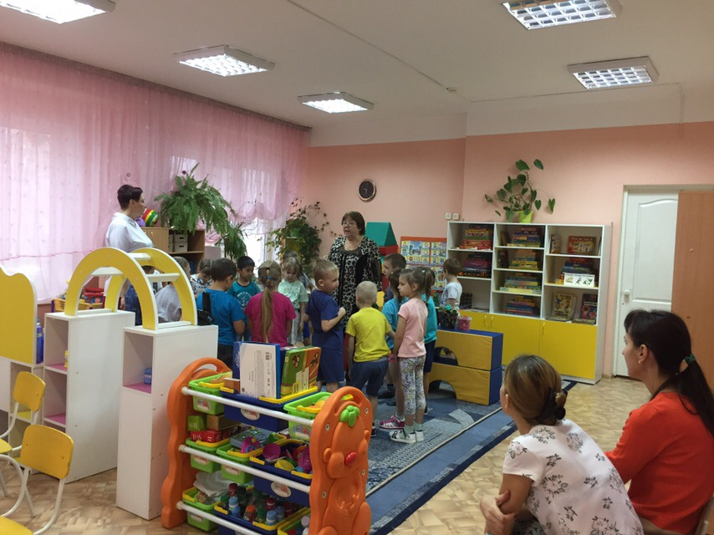
Дни открытых дверей

Slide 17
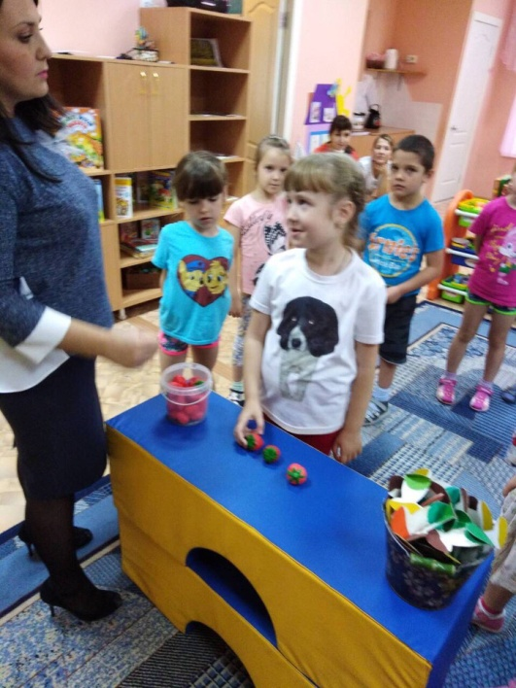
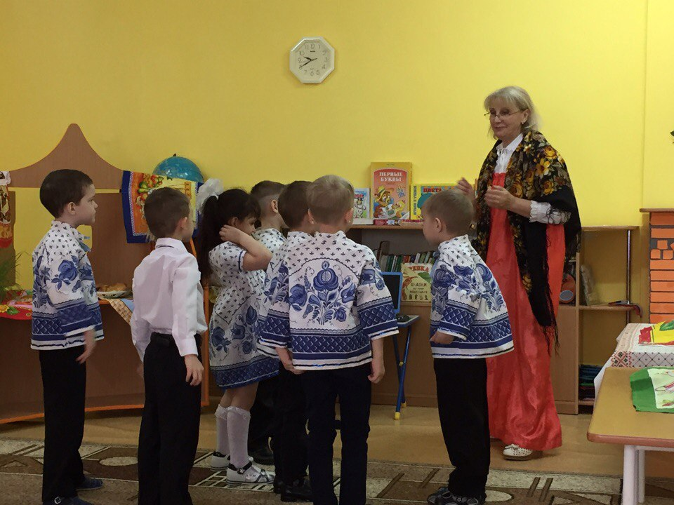
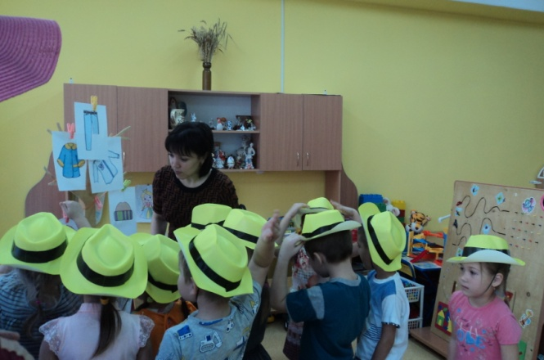
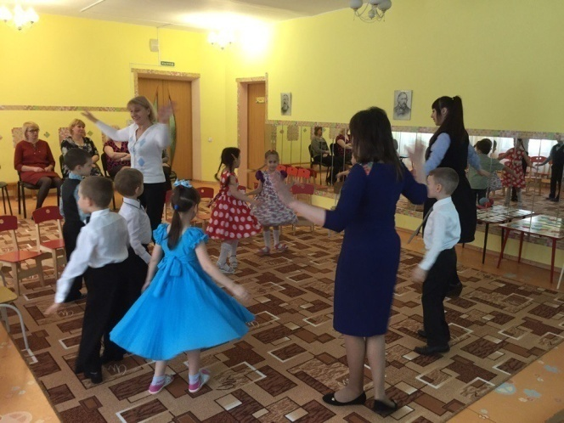
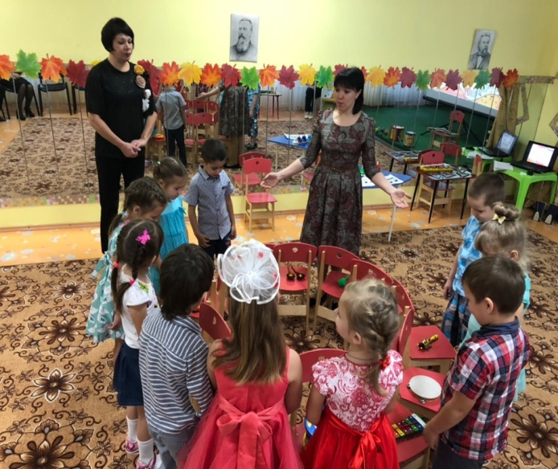
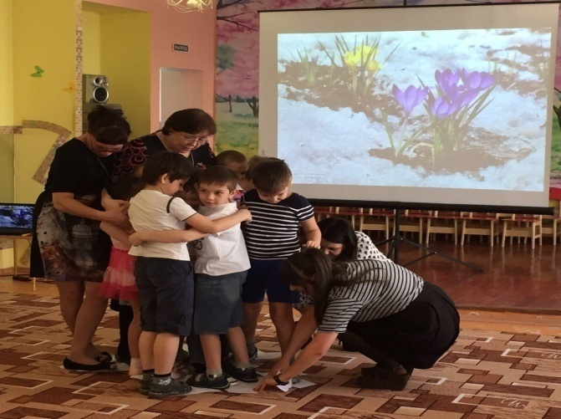
Открытые интегрированные тематические занятия

Slide 18
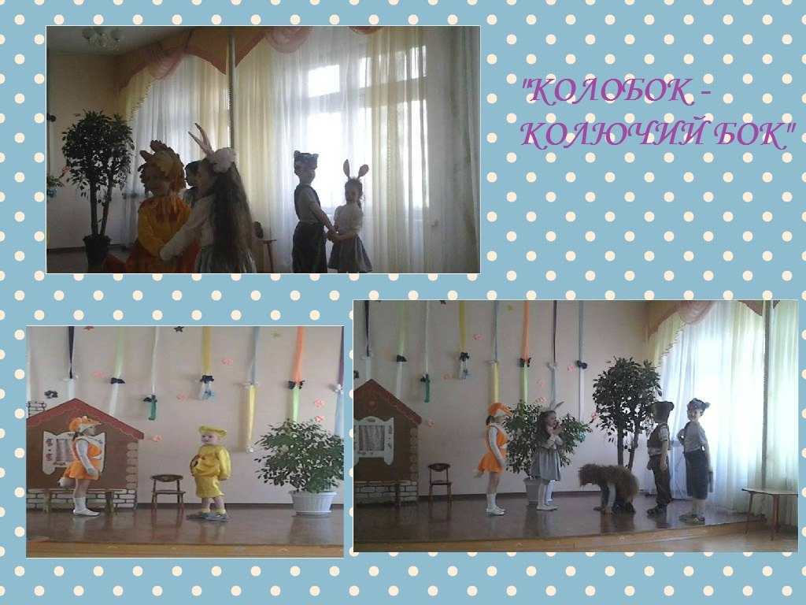
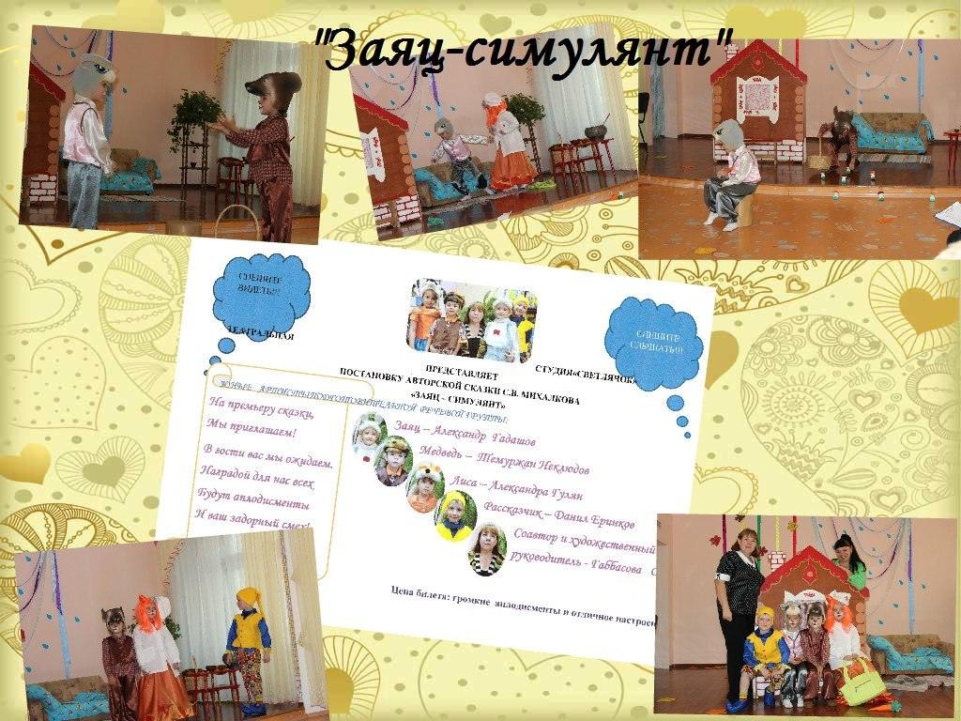
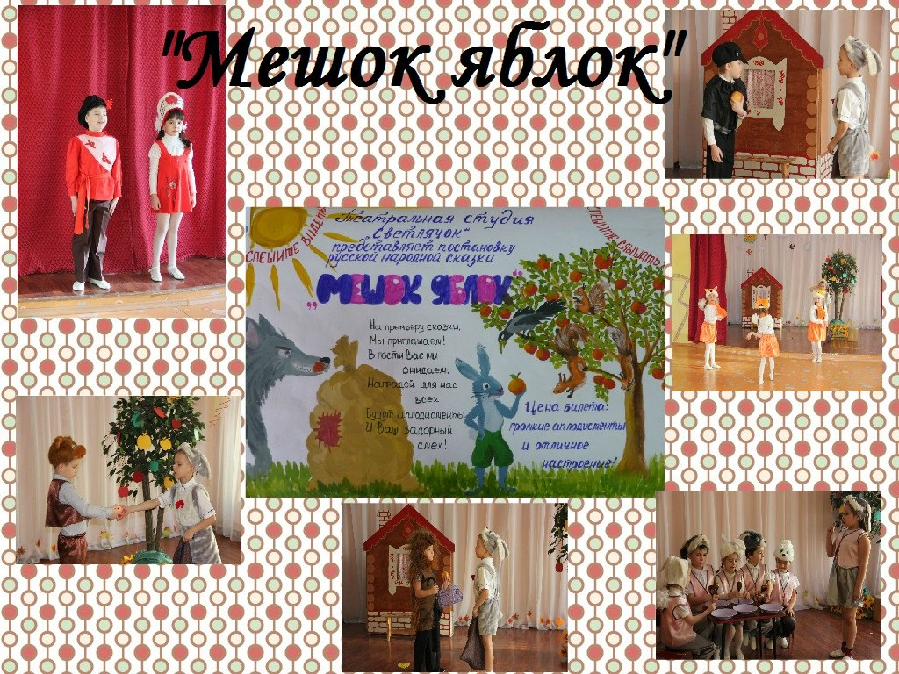
Театрализованная деятельность

Slide 19
1
Развитие интонации стимулировало развитие речи воспитанников с ОВЗ (в особенности ее коммуникативную функцию), у детей улучшилось качество знаний по лексическим темам.
Занятия по формированию интонационной стороны речи у детей с ОВЗ нормализуют основные компоненты интонации, делают речь детей выразительной, эмоционально окрашенной и способствуют решению коррекционных задач
2
3
Педагогический процесс, выстроенный на принципах индивидуального и дифференцированного подхода, интеграции содержания, способствовал более тесному контакту всех специалистов

Slide 20
Результат
Преодоление расстройства интонационной выразительности является необходимым элементом полноценного развития речи , подготовки детей к успешному школьному обучению, профилактики школьной дезадаптации различных категорий детей.

Slide 21
Благодарим за внимание.

